Slide 1
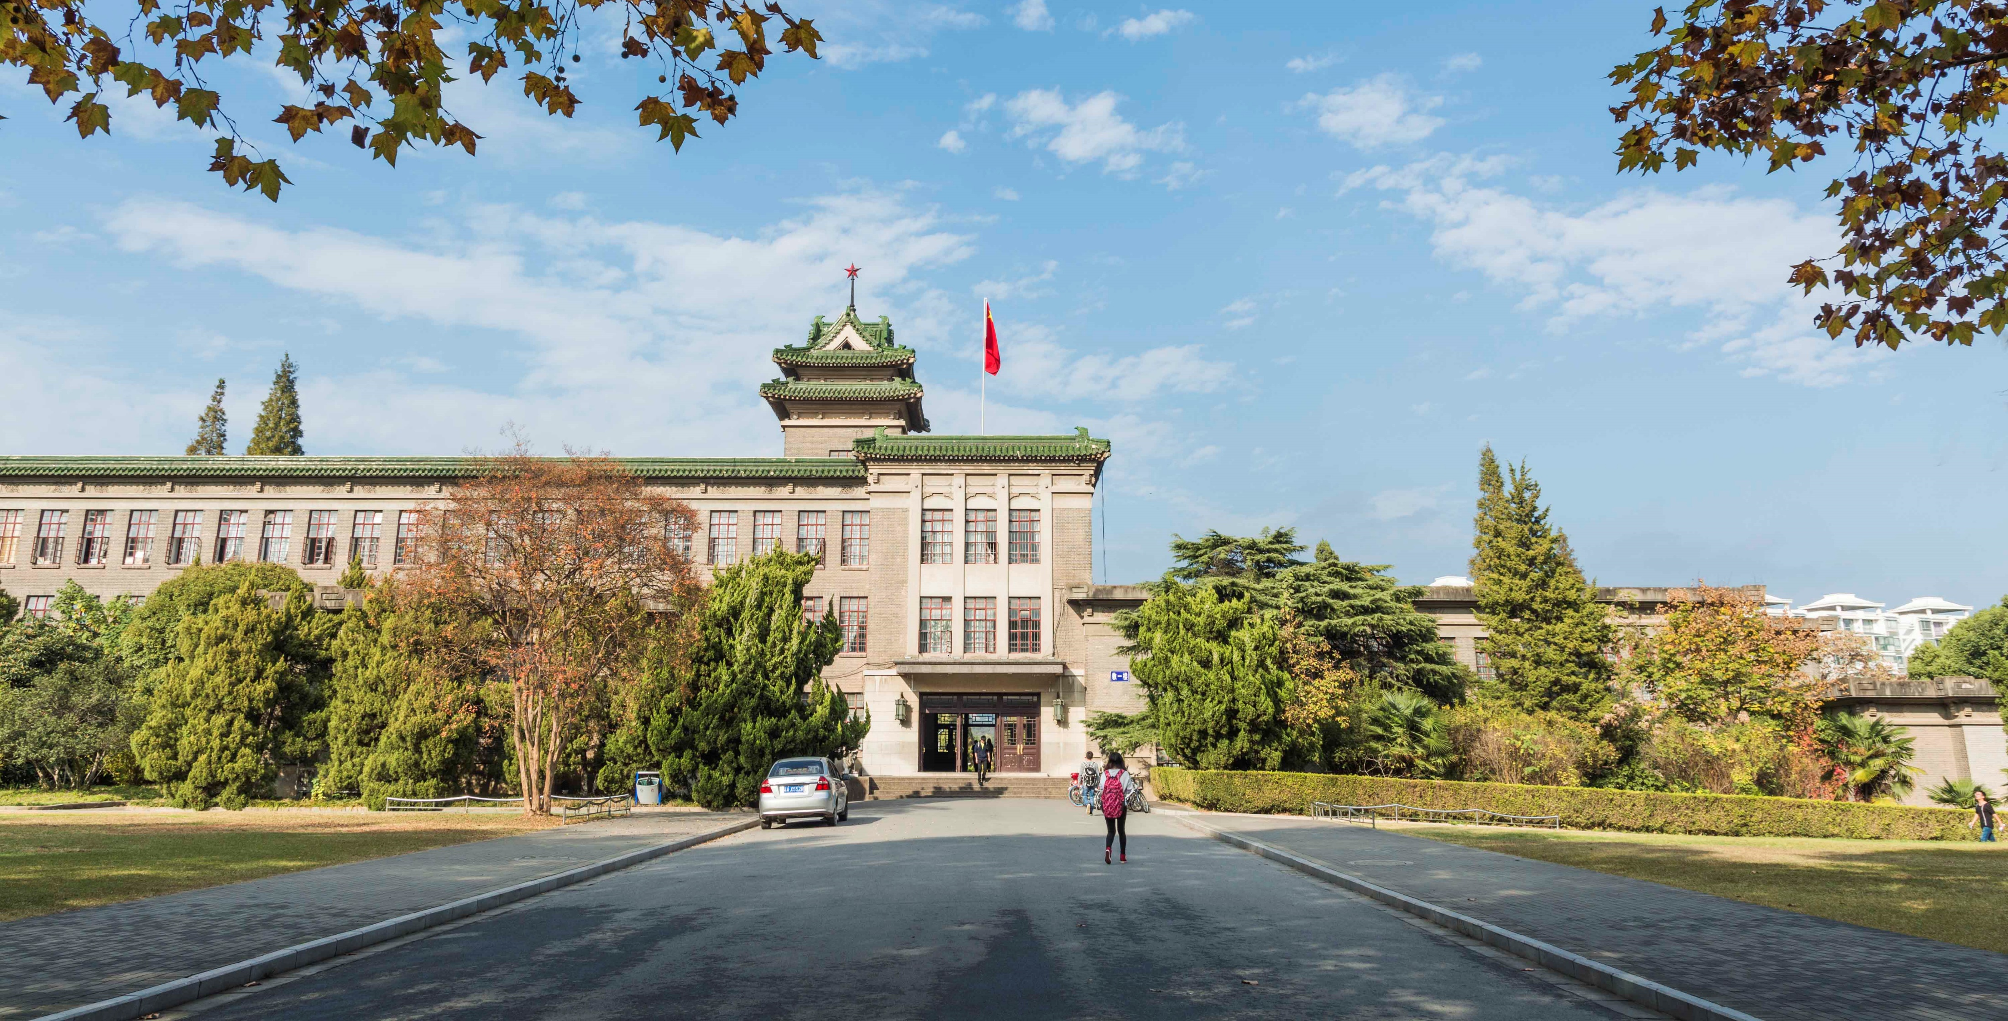

基于多源数据的航运预警系统
答辩人：杨娜 倪鎏佳 郭晗
NANJING AGRICULTURAL UNIVERSITY INTRODUCTION

Slide 2

需求分析
CONTENTS
概要设计
目
录
详细设计
测试报告
项目总结
NANJING AGRICULTURAL UNIVERSITY INTRODUCTION

Slide 3
Part.1
需求分析

Slide 4
1.1项目背景
当前地方海事局在内河水上运输、水上游览等经营活动中推行安全风险分级管控和隐患排查治理双重预防机制。其实是各市县分区域治理，数据还是以专项治理，人工采集为主。
我们前期参与的“江苏省水路行业安全生产风险管理与隐患治理信息系统”涉及17个检查项目均为人工检查。现有的巡航管理模式对航运环境监控、遇险救助指挥、调度等等缺乏实时性，监管部门对海事行业的信息化和智能化需求十分紧迫。
NANJING AGRICULTURAL UNIVERSITY INTRODUCTION

Slide 5
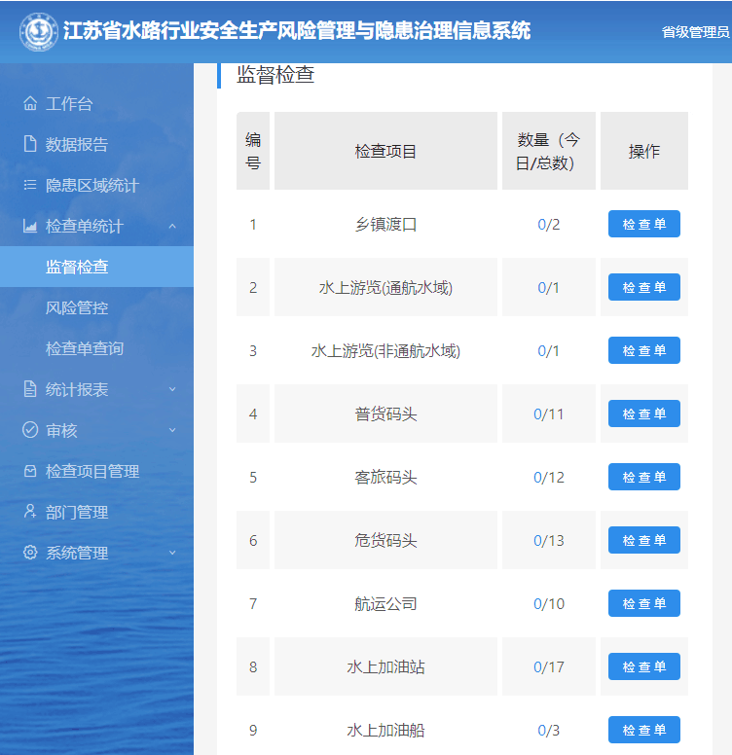
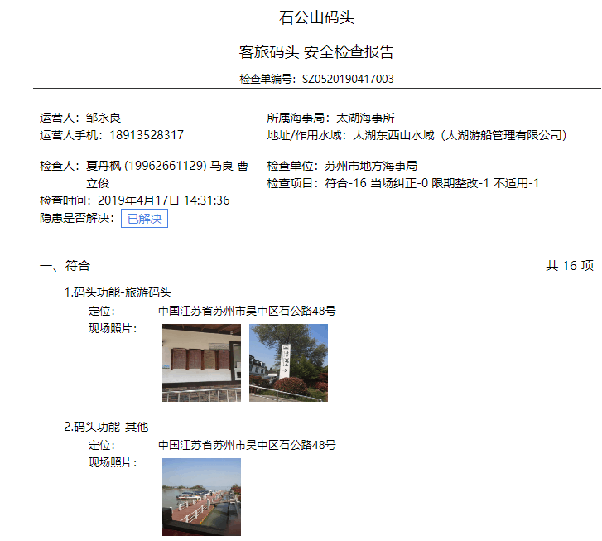
1.1项目背景
江苏省水路行业安全生产风险管理与隐患治理信息系统
检查单页面
NANJING AGRICULTURAL UNIVERSITY INTRODUCTION

Slide 6
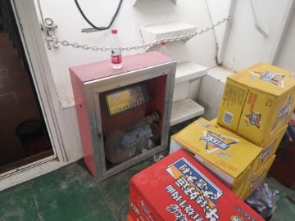
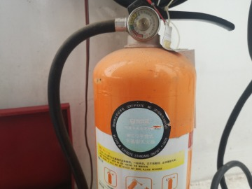
1.1项目背景
存在的安全隐患
消防水管箱损坏，灭火器为水基，应该是干粉
NANJING AGRICULTURAL UNIVERSITY INTRODUCTION

Slide 7
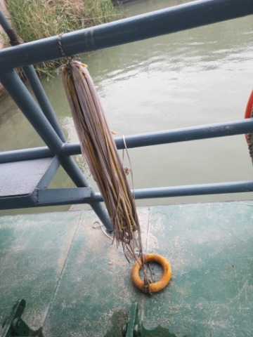
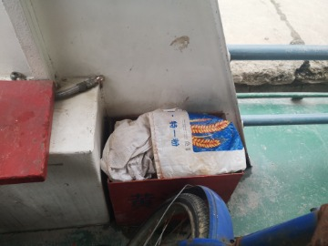
1.1项目背景
存在的安全隐患
黄沙箱有杂物，黄沙量不够，救生浮绳老旧
NANJING AGRICULTURAL UNIVERSITY INTRODUCTION

Slide 8
1.2大数据下的航海业
海事大数据应用现状
我国海事云数据总体布局，主要是结合云计算技术进而构建出海事专网私有云。我国海事部门在这一作用下，就能及时地查看船员管理动态、船舶动态、船舶运输企业管理动态、船舶检验动态以及载运货物动态等，并在这规模化的海事大数据下分析出我国海事管理的现状及存在的问题。
航运大数据的采集应用
航运大数据的质量对于后续的分析和应用都起到了决定性的影响，为了确保数据全面、准确、及时、一致，数据采集最好是在业务发生过程中同步进行的。航运大数据是在实践中不断产生并与用户进行不间断的进化和相互塑造的
大数据采集共享
AIS数据是整个航运业中应用最为普遍的大数据，因为AIS数据是IMO组织出于安全考虑以公约形式要求大家安装设备并共享的，并且其轨迹数据完全基于物联网技术采集，数据质量较好。
大数据与海事信息的融合与深化
大数据与海事信息的融合与深化，实现了海事管理的跨部门数据共享，也促进了海事管理跨部门的业务协同，对我国海事监管与海事服务模式的创新带来了积极促进作用。要想实现海事部门的高效管理，需要多个部门及多个领域的共同协作，才能提供更精准的数据。
NANJING AGRICULTURAL UNIVERSITY INTRODUCTION

Slide 9
1.3数据分析
AIS数据
存在重复数据
存在不完整数据
存在错误数据
数据量巨大
身份信息
动态信息
航程信息
船名、呼号、MMSI、IMO、船舶类型、船长、船宽
船舶航向、航速、经度、纬度
船舶状态、吃水、目的地、预计到达时间
AIS数据分类根据
作为异常行为判断的标准
NANJING AGRICULTURAL UNIVERSITY INTRODUCTION

Slide 10
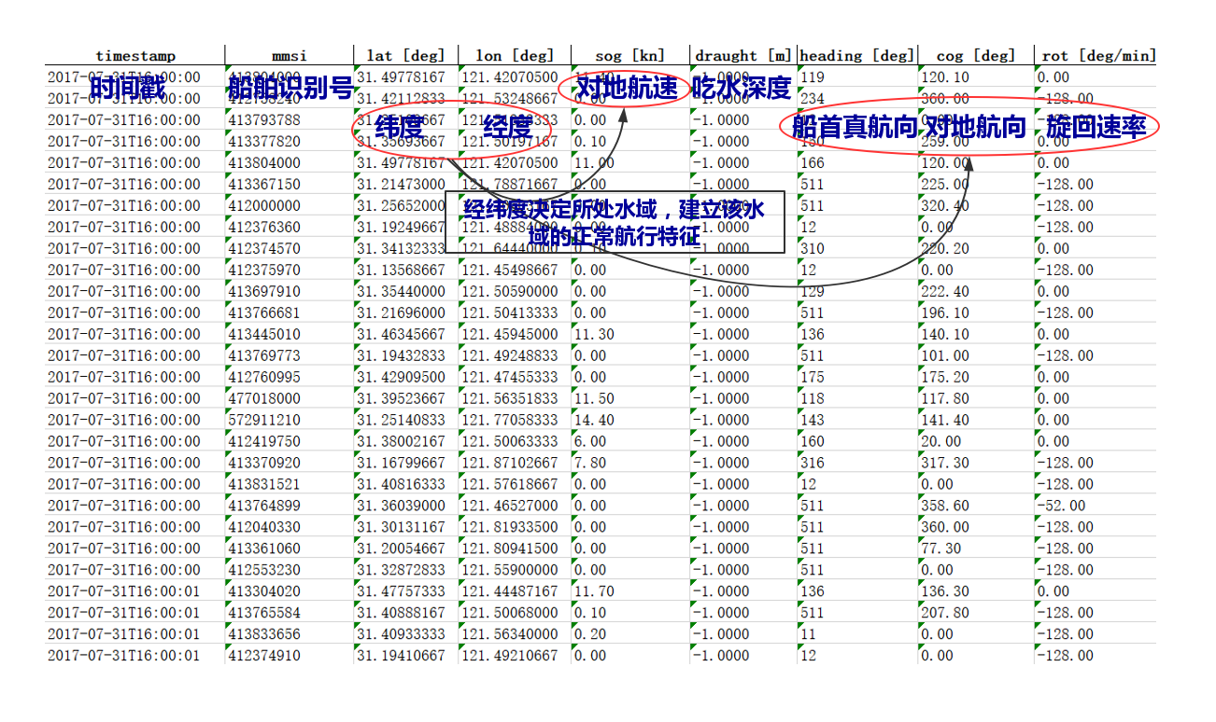
1.3数据分析
AIS数据样例
NANJING AGRICULTURAL UNIVERSITY INTRODUCTION

Slide 11
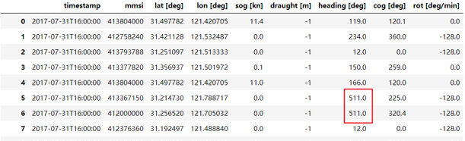
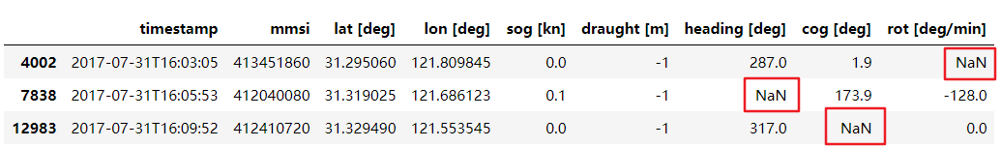
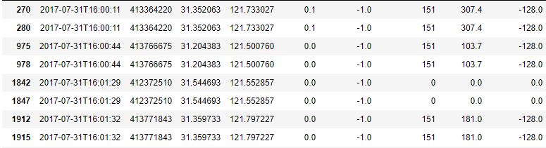
1.3数据分析
heading错误数据
不完整数据
重复数据
NANJING AGRICULTURAL UNIVERSITY INTRODUCTION

Slide 12
1.4主要应用方向
提升交通服务
1、提高公众接受交通信息服务的便捷性、效率性、舒适度。
2、减少公众利用公共交通、私人交通出行的在途时间。
3、整体提高船只平均行程速度，减少碳排放。
1、提高海上交通行业各部门自身管理效率，避免由于部门间信息不通畅造成的重复建设，达到已建共享，新建统筹的目的。
2、通过对多源异构数据的处理，形成能有效辅助政府决策的信息，辅助制定和优化关于海上交通的政策，缓解局部海上交通拥挤情况。
3、全面、实时掌握海上的交通运行状况，有效应对突发状况。
辅助政府决策
1、利用大数据来预测出群体出行的态势对其可能出行的时间出行路线出行方式等等进行预测。
2、为海上船只调度、海上交通管理等提供决策支持。
3、提前做好应急准备工作。
提高海上交通安全
NANJING AGRICULTURAL UNIVERSITY INTRODUCTION

Slide 13
1.5实施与保障机制
建立数据共享与协调机制
一是推动建立政府主要领导牵头的市级领导小组，负责关于交通大数据的协调与沟通，二是研究交通行业数据规范与标准。
成立市级交通大数据中心
目前智能交通系统发展需要整合、加工分散在各个部门的信息资源，消除信息孤岛，汇集行业公共数据库等。因此必须一个市级平台来进行统筹安排，负责全行业交通数据的汇聚、融合、共享、服务等。
NANJING AGRICULTURAL UNIVERSITY INTRODUCTION

Slide 14
1.5实施与保障机制
整合行业资源、加强合作
项目组与江苏省地方海事局、南京墨尔悉安电子科技有限公司（VITS研发单位）、南京中淼信息科技有限公司（监管系统开发与维护）紧密合作。
南京墨尔悉安电子科技有限公司研发的“船舶身份识别与轨迹传感器VITS”是江苏省交通运输厅2018年十大为民办实事之一。通过三年的不懈努力，已基本覆盖全省船舶，达到预期目标。从2018年6月14日起，正式在全省13个地级市为适装船舶安装VITS，并成立流动安装组，赶赴安徽、浙江、山东、福建、湖北、湖南、广东等省份对本省籍船舶实施安装。
南京中淼信息科技有限公司负责监管系统开发与维护。
NANJING AGRICULTURAL UNIVERSITY INTRODUCTION

Slide 15
Part.2
概要设计

Slide 16
2.1系统设计原则
集成统一性、开放性和标准化原则
先进性和实用性原则
经济性、投资保护性原则
安全性原则
由于整个系统涉及大量的保密数据，而且部分数据共享基于网络环境，在设计过程中，必须考虑信息安全及保密措施，确保系统中的信息资源不被非法窃取和篡改，数据中心不被破坏同时还要保证用户能够正常使用系统中的共享资源，提供应有的信息服务。为了确保该系统的安全性，在建立健全安全管理制度基础上，还必须采用有效的安全保密技术。
各个不同方面的机房需求应组成一个完整的机房信息系统,并在系统安全性、资源共享、工作协同和系统管理及其开销、系统升级等方面进行规划和设计，所以系统必须具有开放性，标准化。系统的开放性是关系到系统生命周期长短重要问题，只有开放的系统才能满足互操作性、可移植性以及可伸缩性的要求，不断为系统的扩展、升级创造条件。
系统设计立足于高起点，采用国际先进、成熟和实用的技术，构建合理并适当超前的技术体系架构，用以确保长时间的技术领先。各系统通过集成，实现资源和信息共享。系统软、硬件配置采用模块化、开放式结构，以适应系统灵活组织、扩展和系统集成整体提升的需要。
应以较高的性能价格比建设整个系统，使资金的产出投入比达到最大值。能以较低的成本、较少的人员投入来维持系统运转，提供高效能与高效益。尽可能保留并延长已有系统的投资，充分利用以往在资金与技术、设备方面的投入。
NANJING AGRICULTURAL UNIVERSITY INTRODUCTION

Slide 17
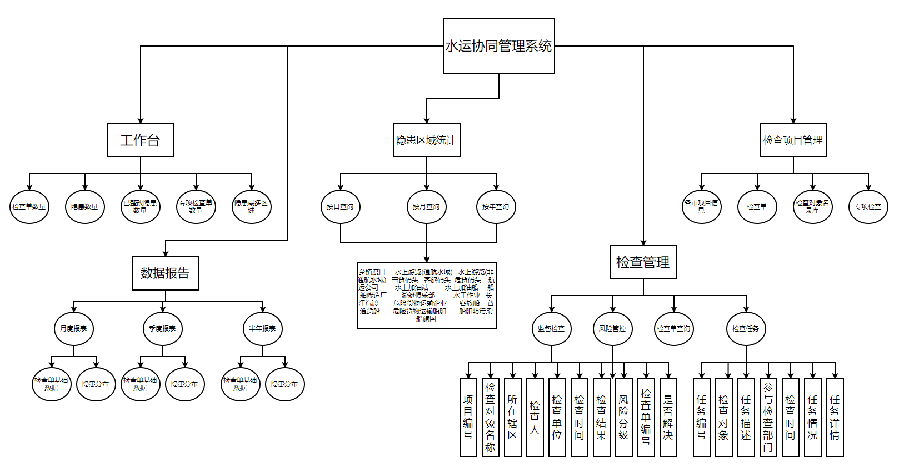
2.2系统框架
水运协同管理系统层次图
通过统一的采集服务将数据接入到大数据支撑平台，进行后续的分析处理，基础网络服务平台可满足各种数据接入，支持并行处理。
NANJING AGRICULTURAL UNIVERSITY INTRODUCTION

Slide 18
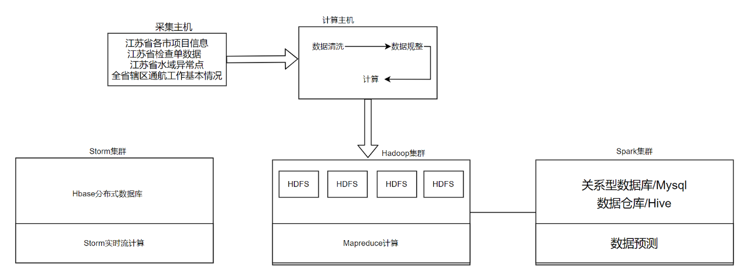
2.2系统框架
系统数据流程图
详细步骤：
1、通过采集到的海上交通数据发送到大数据及其支撑平台。
2、进行数据清洗和规整，剔除无用的，错误的和冗余度比较高的数据，保证数据的准
确性。
3、将处理后的第一部分数据发送到Hadoop集群，进行离线的交通数据分析，并存储
到HDFS，在转存到关系型数据库Mysql当中。
4、第二部分数据存储到Hbase分布式数据库中，并使用Storm框架进行实时流计算。
5、第三部分数据则将存储到关系型数据库Mysql/数据仓库Hive当中，最终存储到数
据库中。
NANJING AGRICULTURAL UNIVERSITY INTRODUCTION

Slide 19
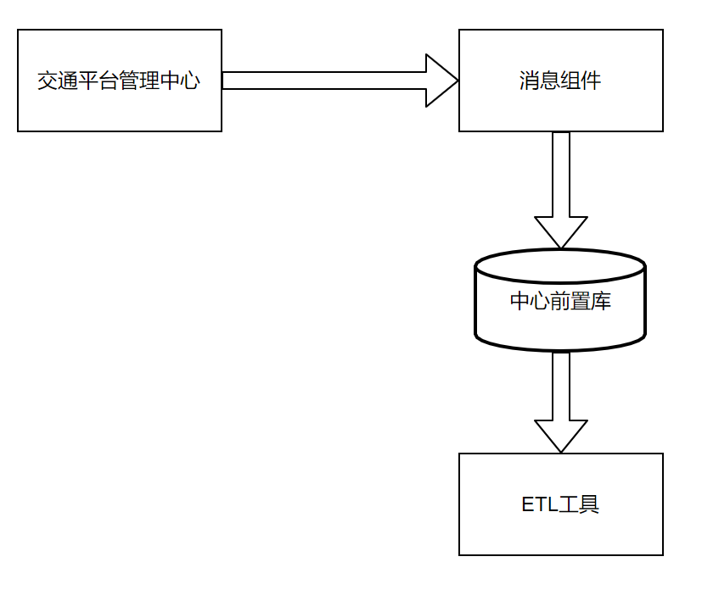
2.2系统框架
(一)核心技术框架
Hadoop分布式存储框架
Storm实时流计算框架
Zookeeper分布式协调服务框架
Spark计算引擎框架
(二)软件环境
Linux、Apache、Java
(三)数据库
Hbase、Mysql
(四)数据仓库
Hive
(五)开发工具
Java
(六)数据可视化工具
Echarts、百度地图
水运协同管理系统实现的核心技术
数据共享和交换平台
框架支撑平台
数据共享图
NANJING AGRICULTURAL UNIVERSITY INTRODUCTION

Slide 20
Part.3
详细设计

Slide 21
3.1大数据资源整合存储
大数据资源整合存储
通过前端采集过来的数据经过格式转换后存储到数据库中，一般采用两种方式存储数据，对于基本的交通数据统一的存储到mysql数据库中，对于基于路况信息的数据因为数据量比较大，统一存储到HDFS文件系统中，便于后续基于大数据的分析计算。
基础交通数据
基础交通数据为整个交通运行的静态数据部分，所谓静态数据指的是一旦确定轻易不会做出变动，是确保交通大数据平台稳定，精确运行的基础。随着日新月异的海上交通发展，以及全球化脚步的较快，基础交通数据变动也变动日益频繁，对基础交通数据的及时更新维护也是不可或缺的。
NANJING AGRICULTURAL UNIVERSITY INTRODUCTION

Slide 22
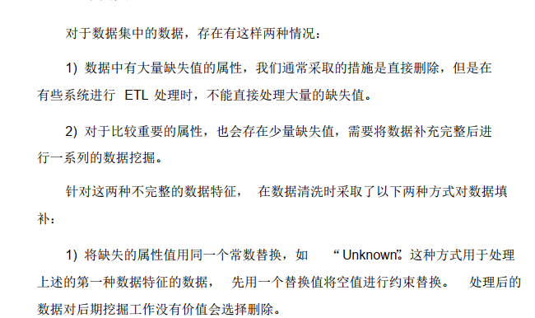
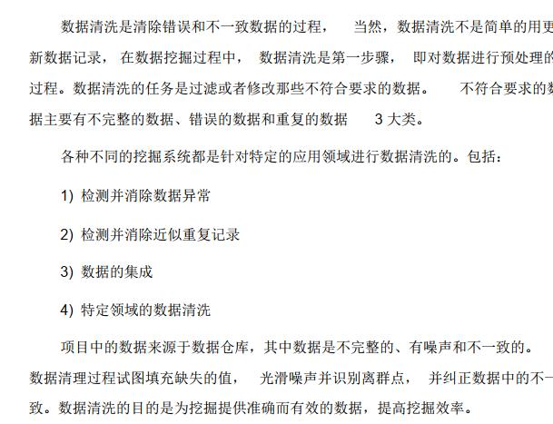
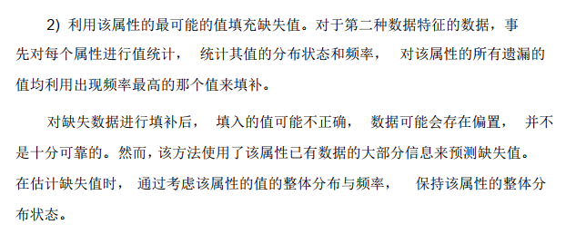
3.2大数据清洗子系统
数据清洗
缺失值处理
NANJING AGRICULTURAL UNIVERSITY INTRODUCTION

Slide 23
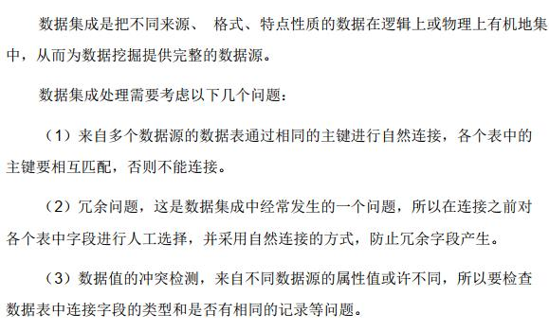
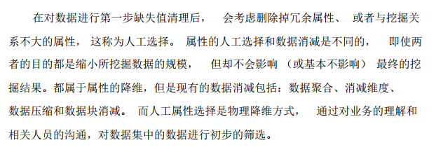
3.2大数据清洗子系统
数据选择
数据集成
NANJING AGRICULTURAL UNIVERSITY INTRODUCTION

Slide 24
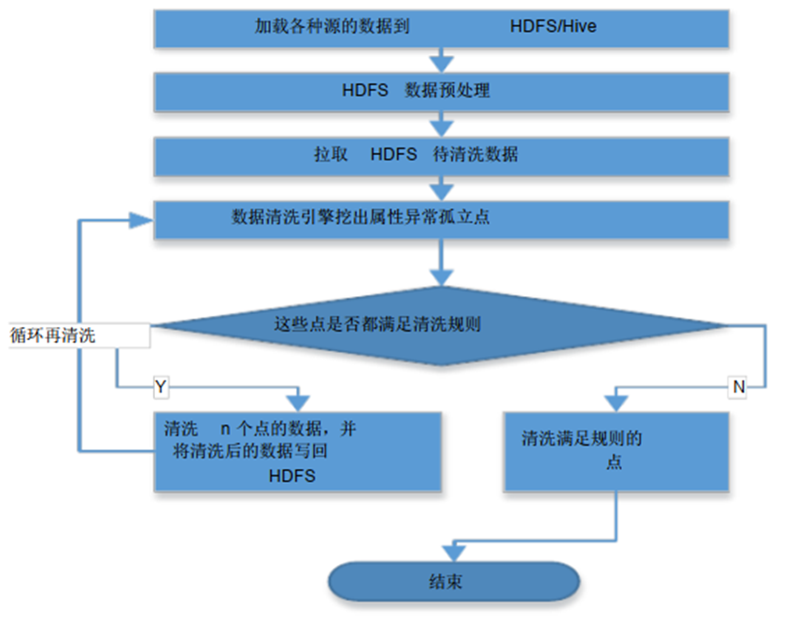
3.2大数据清洗子系统
数据清洗的流程图
NANJING AGRICULTURAL UNIVERSITY INTRODUCTION

Slide 25
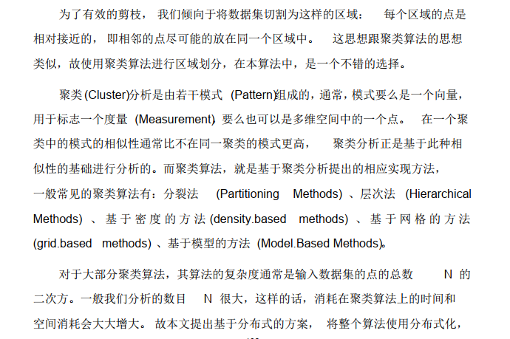
3.3大数据数据计算系
区域划分
对其进行并行化。对于聚类算法而言，我们需要提出使用基于Spark实现的K.Means聚类算法来实现基本的分布式聚类分析。K.Means算法的核心是：首先接受输入量参数K，作为聚类的数目，接着为了使得所获得的聚类满足同一聚类的对象相似度较高，不同聚类的对象相似度较小的条件，算法将n个数据对象分割为对应的K个聚类，最后由各个聚类中的对象的值来确定一个对应的“中心对象”引力中心，并用该“中心对象”来进行计算聚类的相似度的。
NANJING AGRICULTURAL UNIVERSITY INTRODUCTION

Slide 26
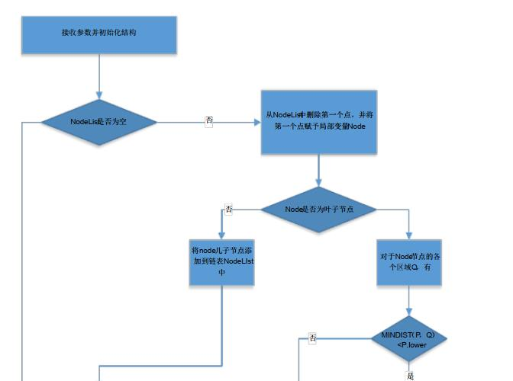
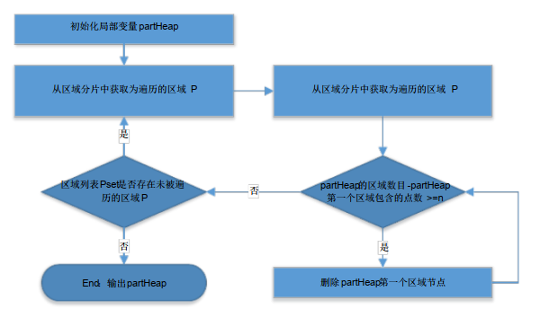
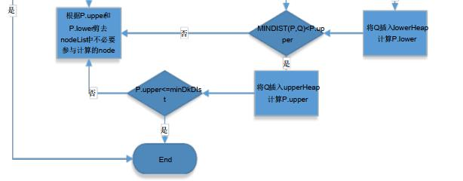
3.3大数据数据计算系
算法实现流程
基于以上思路，通过Spark框架通过分布式环境来计算候选区域： 其计算候选流程图如下：
NANJING AGRICULTURAL UNIVERSITY INTRODUCTION

Slide 27
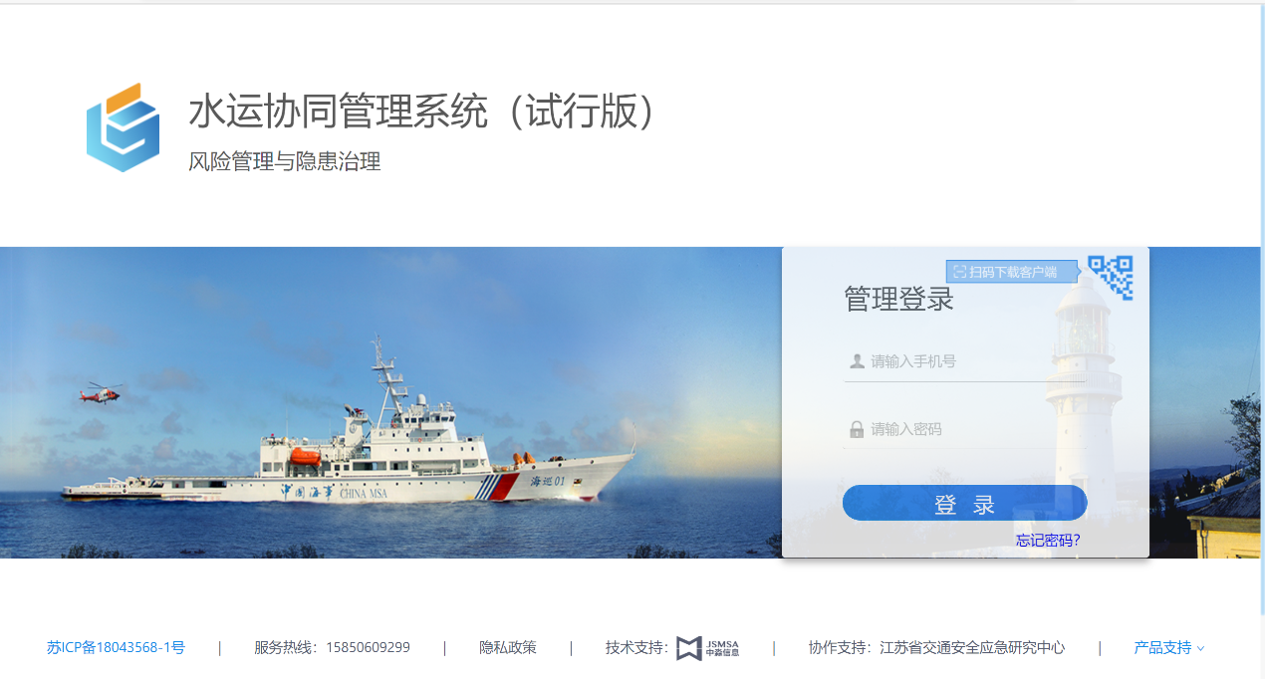
3.3大数据界面UI设计
登录设计
NANJING AGRICULTURAL UNIVERSITY INTRODUCTION

Slide 28
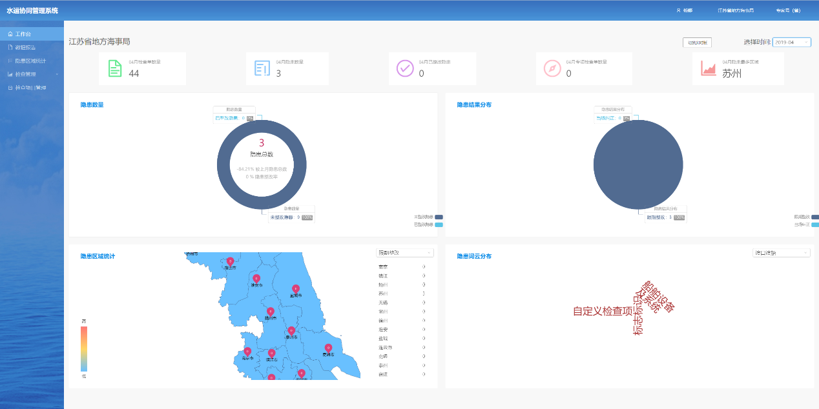
3.3大数据界面UI设计
工作台设计
NANJING AGRICULTURAL UNIVERSITY INTRODUCTION

Slide 29
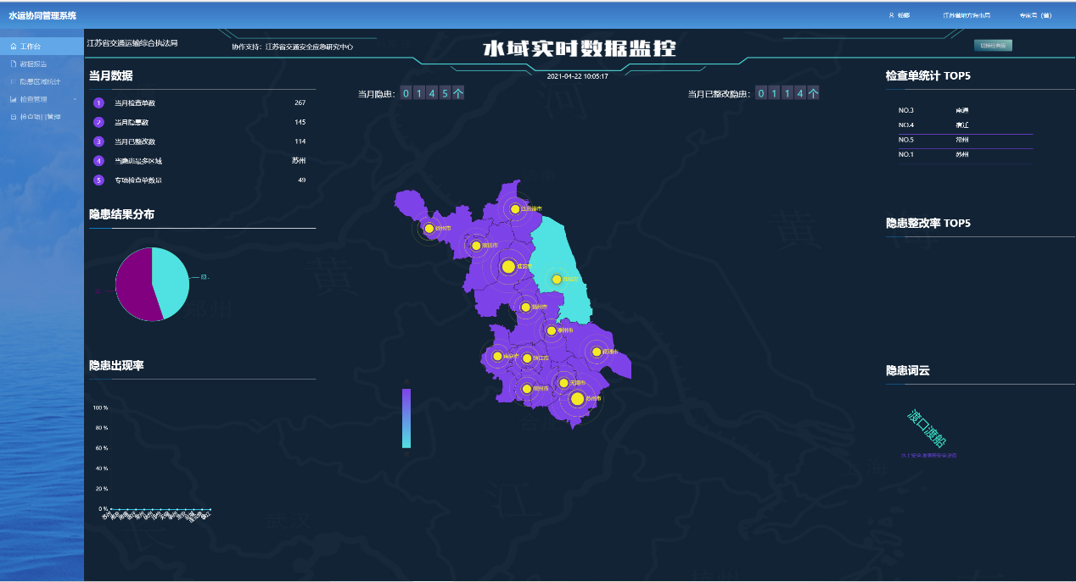
3.3大数据界面UI设计
工作台设计
NANJING AGRICULTURAL UNIVERSITY INTRODUCTION

Slide 30
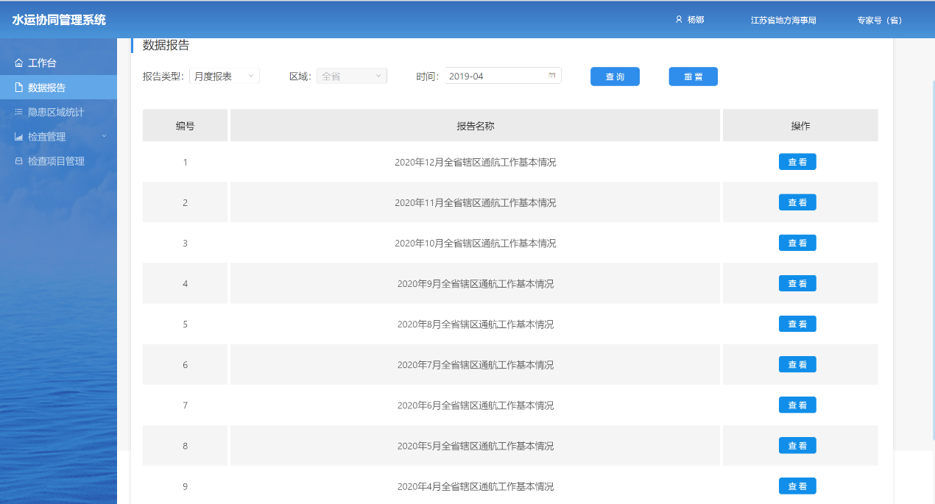
3.3大数据界面UI设计
数据报告中心设计
NANJING AGRICULTURAL UNIVERSITY INTRODUCTION

Slide 31
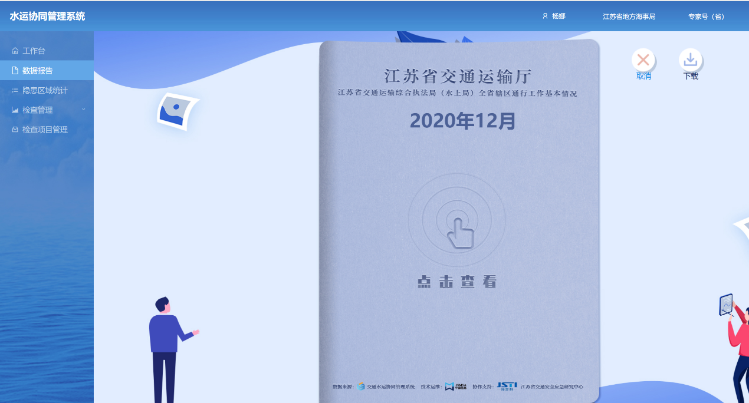
3.3大数据界面UI设计
数据报告中心设计
NANJING AGRICULTURAL UNIVERSITY INTRODUCTION

Slide 32
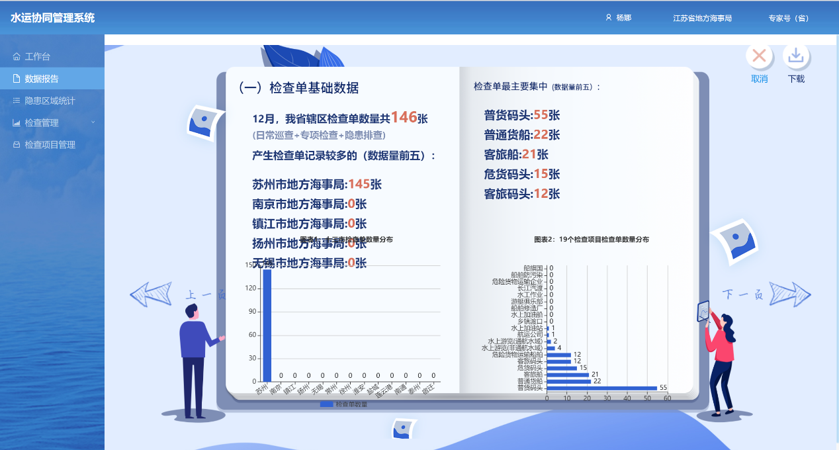
3.3大数据界面UI设计
数据报告中心设计
NANJING AGRICULTURAL UNIVERSITY INTRODUCTION

Slide 33
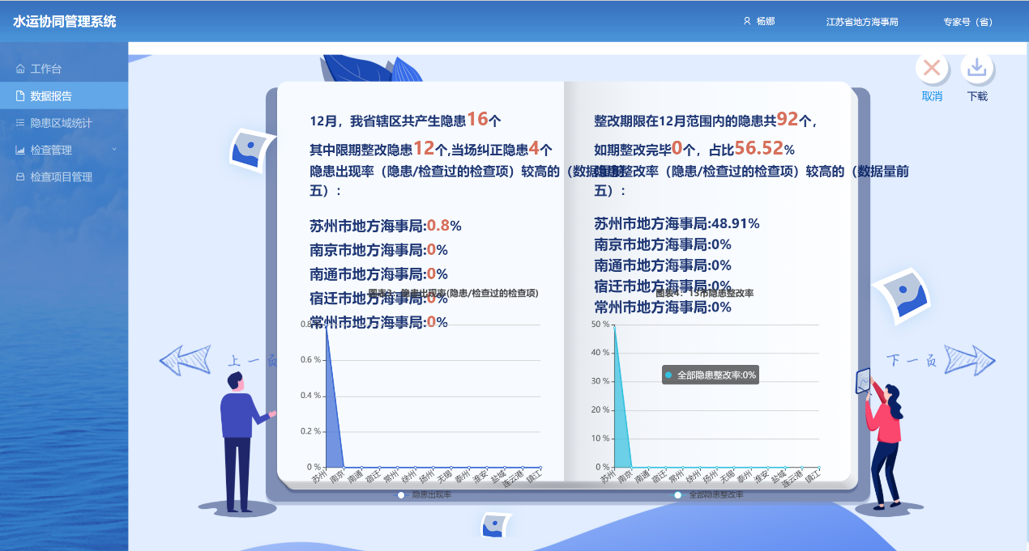
3.3大数据界面UI设计
数据报告中心设计
NANJING AGRICULTURAL UNIVERSITY INTRODUCTION

Slide 34
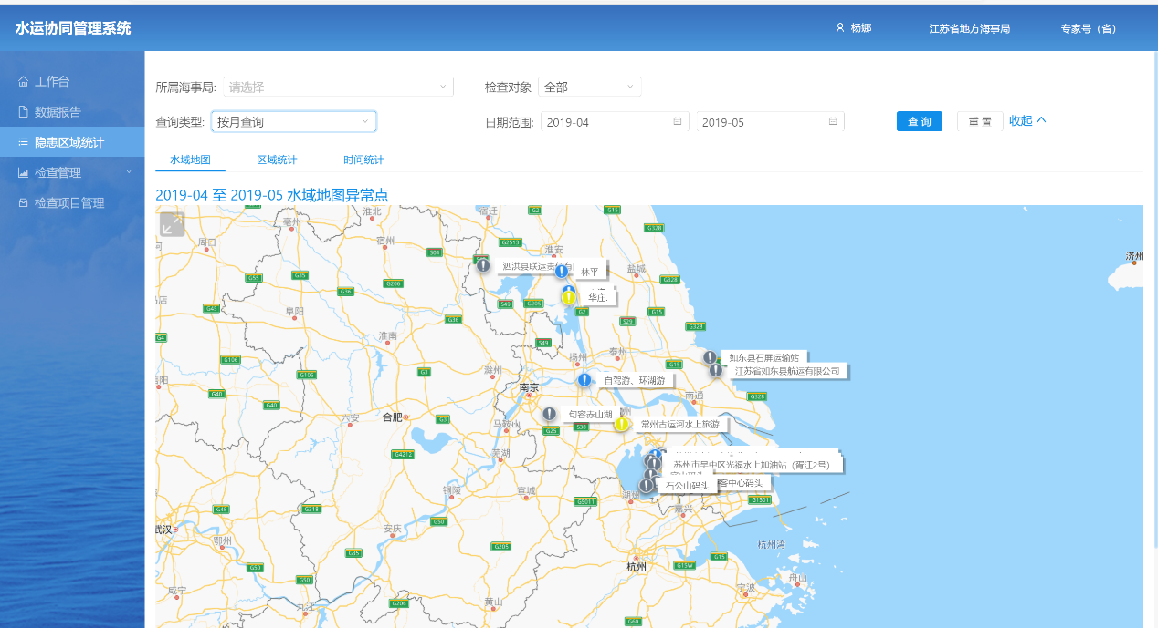
3.3大数据界面UI设计
隐患区域统计设计
NANJING AGRICULTURAL UNIVERSITY INTRODUCTION

Slide 35
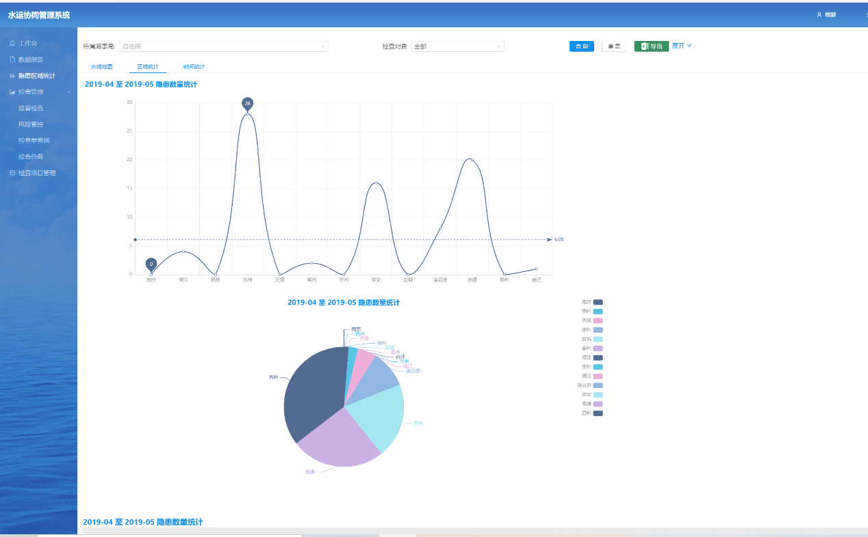
3.3大数据界面UI设计
隐患区域统计设计
NANJING AGRICULTURAL UNIVERSITY INTRODUCTION

Slide 36
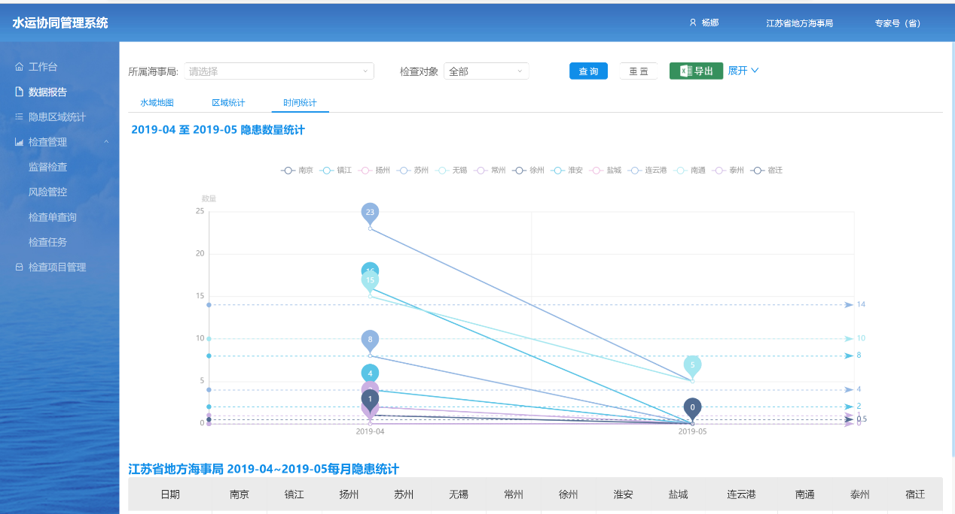
3.3大数据界面UI设计
隐患区域统计设计
NANJING AGRICULTURAL UNIVERSITY INTRODUCTION

Slide 37
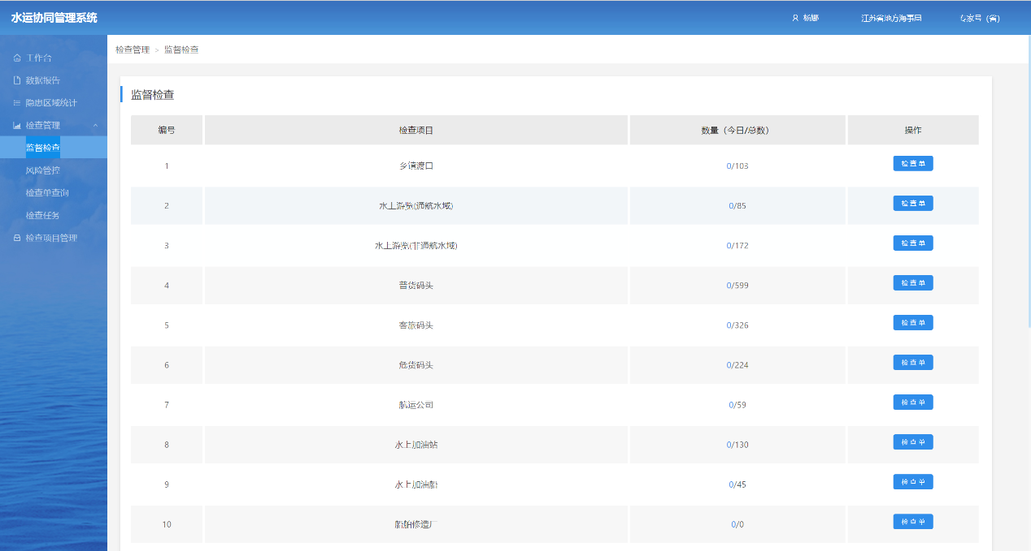
3.3大数据界面UI设计
监督检查设计
NANJING AGRICULTURAL UNIVERSITY INTRODUCTION

Slide 38
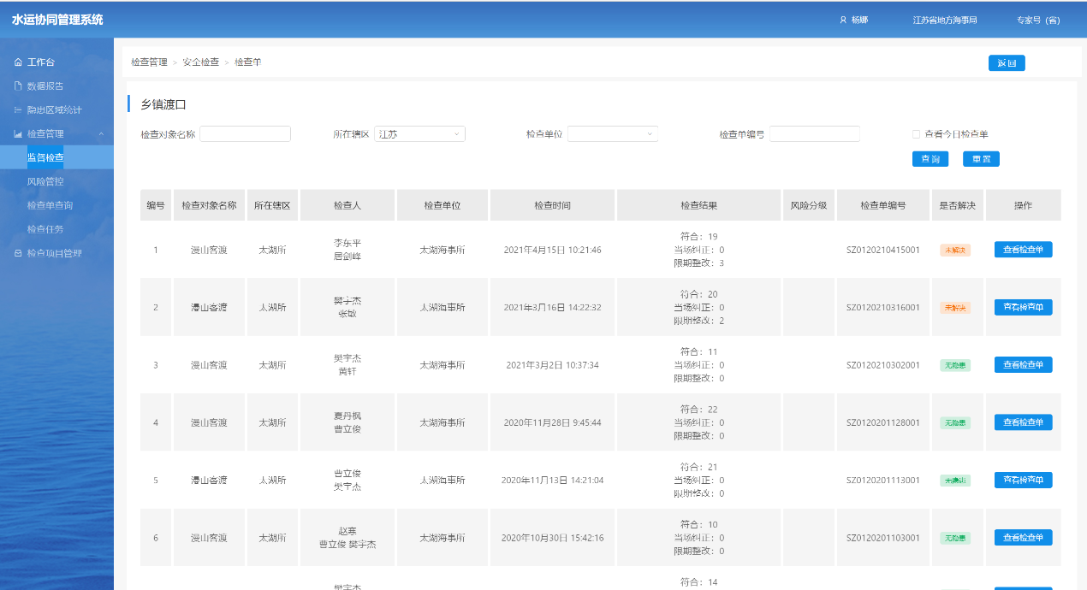
3.3大数据界面UI设计
监督检查设计
NANJING AGRICULTURAL UNIVERSITY INTRODUCTION

Slide 39
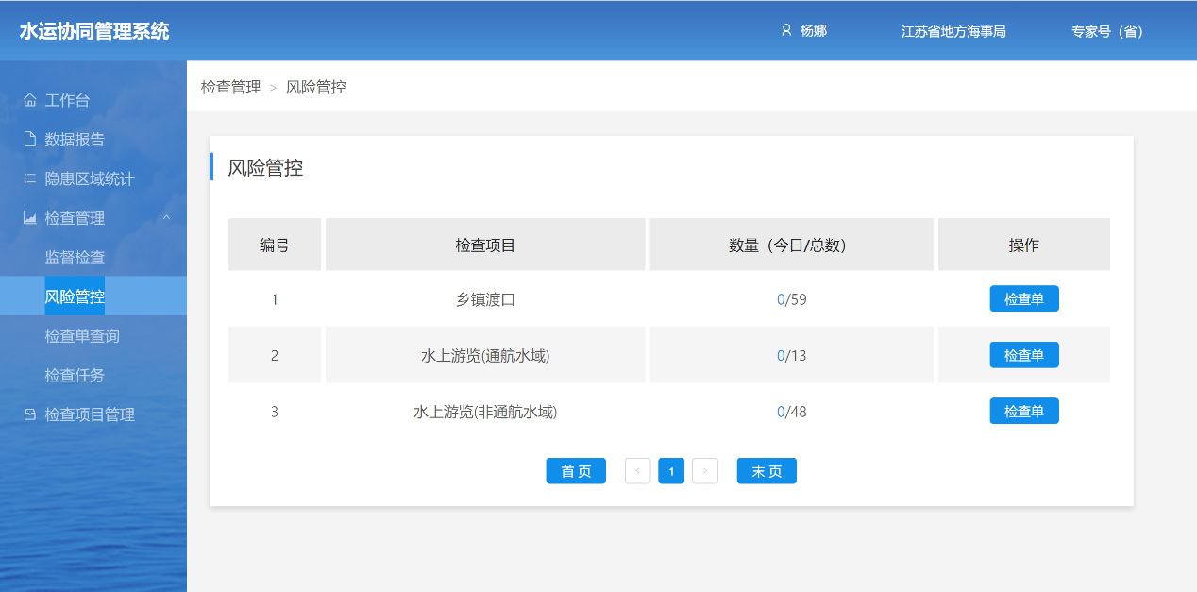
3.3大数据界面UI设计
风险管控设计
NANJING AGRICULTURAL UNIVERSITY INTRODUCTION

Slide 40
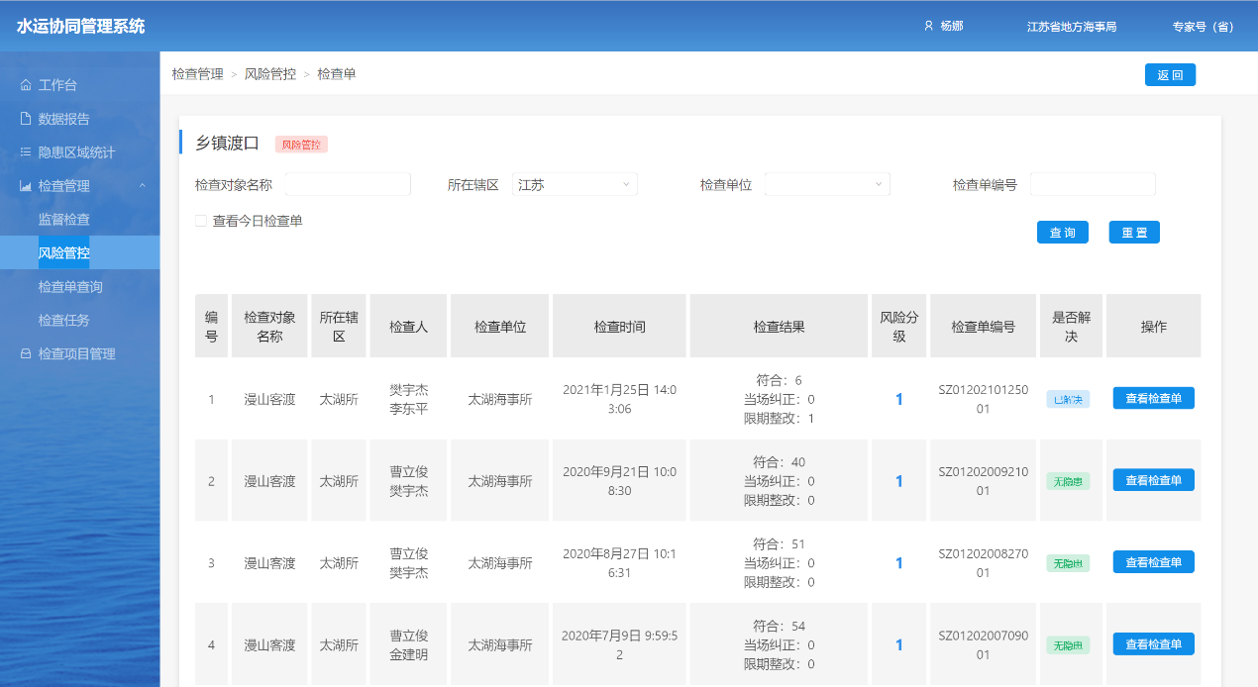
3.3大数据界面UI设计
风险管控设计
NANJING AGRICULTURAL UNIVERSITY INTRODUCTION

Slide 41
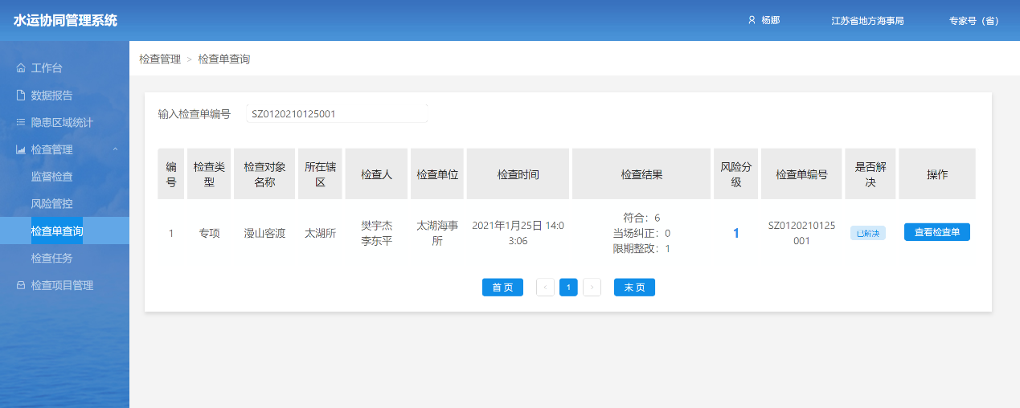
3.3大数据界面UI设计
检查单查询设计
NANJING AGRICULTURAL UNIVERSITY INTRODUCTION

Slide 42
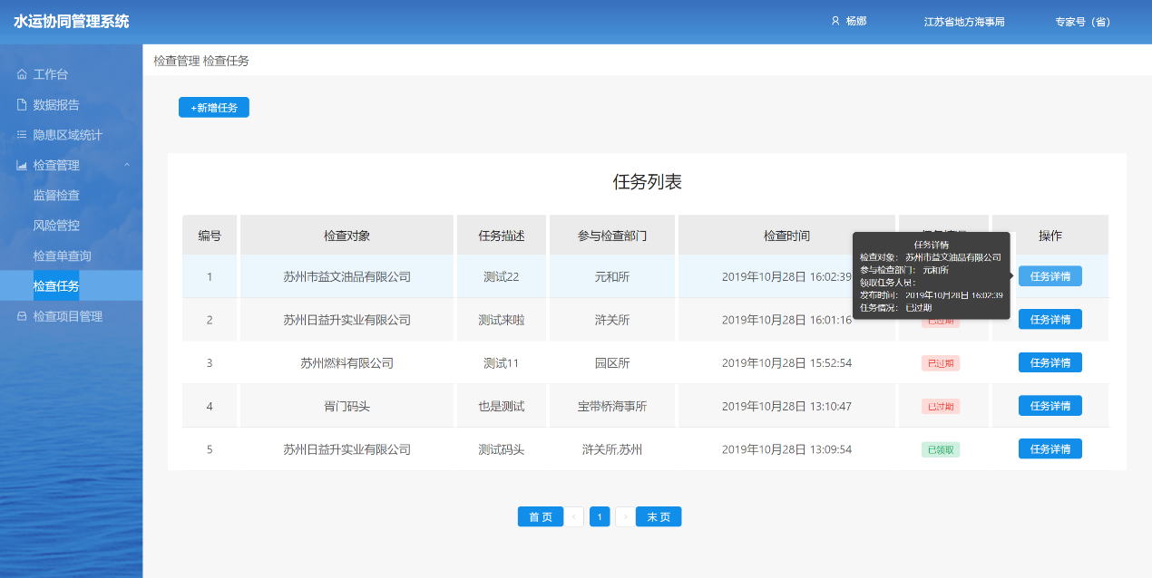
3.3大数据界面UI设计
检查任务设计
NANJING AGRICULTURAL UNIVERSITY INTRODUCTION

Slide 43
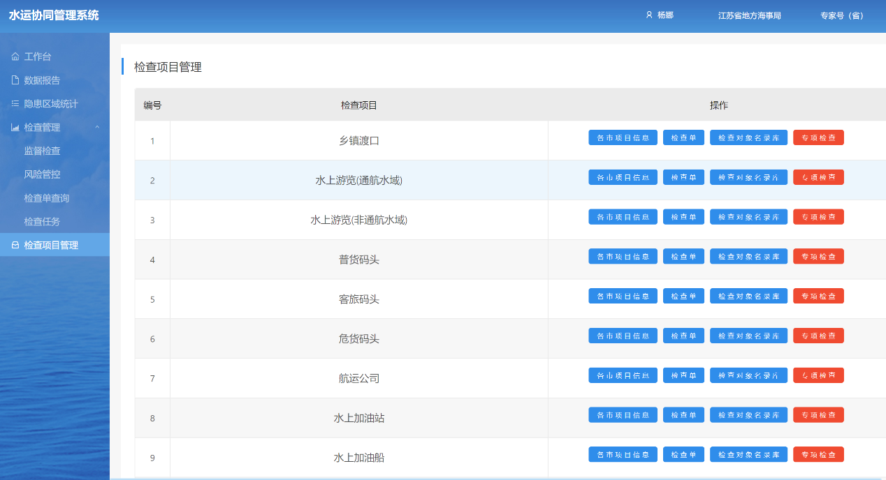
3.3大数据界面UI设计
检查项目管理设计
NANJING AGRICULTURAL UNIVERSITY INTRODUCTION

Slide 44
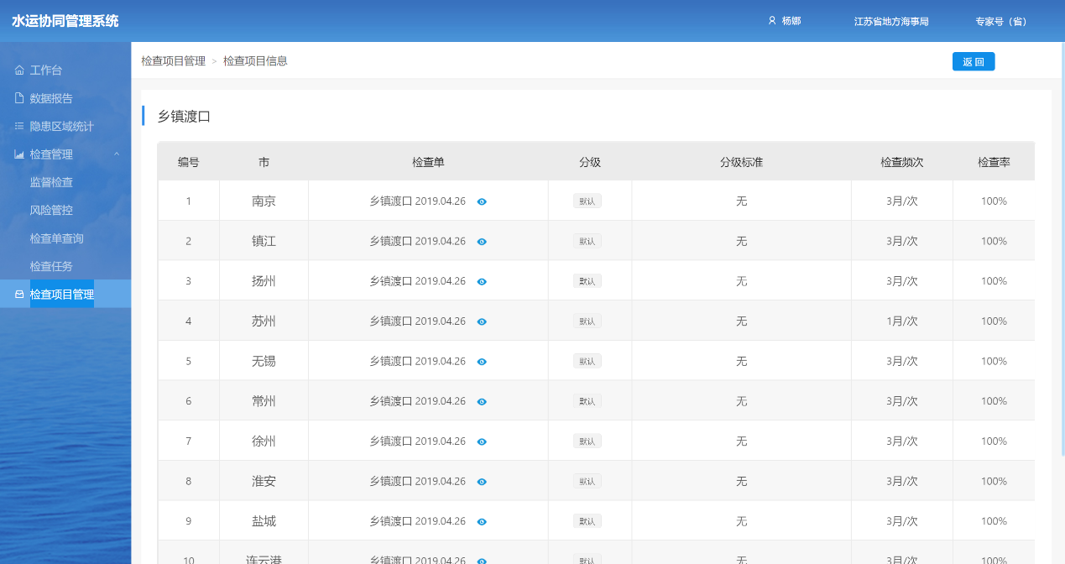
3.3大数据界面UI设计
检查项目管理设计
NANJING AGRICULTURAL UNIVERSITY INTRODUCTION

Slide 45
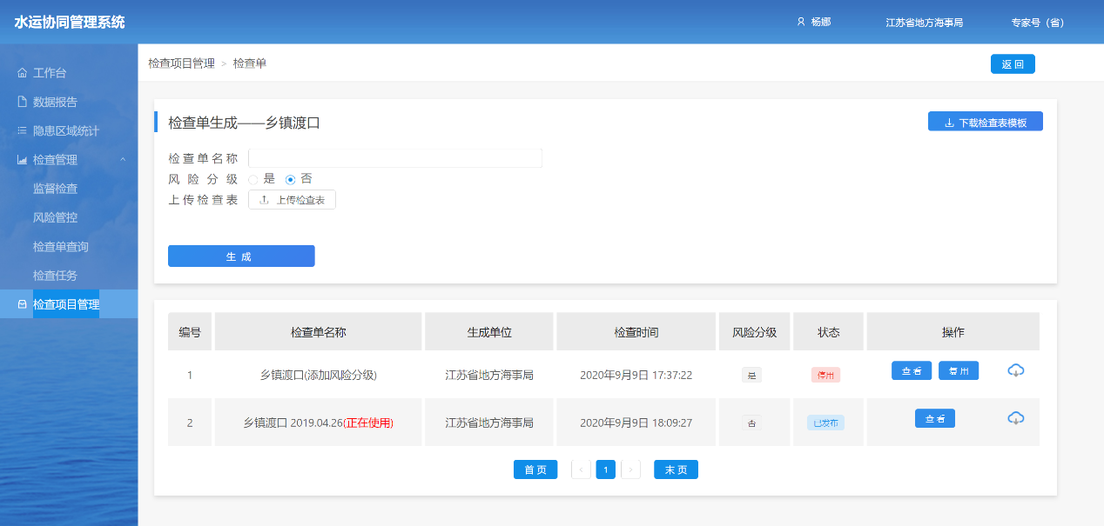
3.3大数据界面UI设计
检查项目管理设计
NANJING AGRICULTURAL UNIVERSITY INTRODUCTION

Slide 46
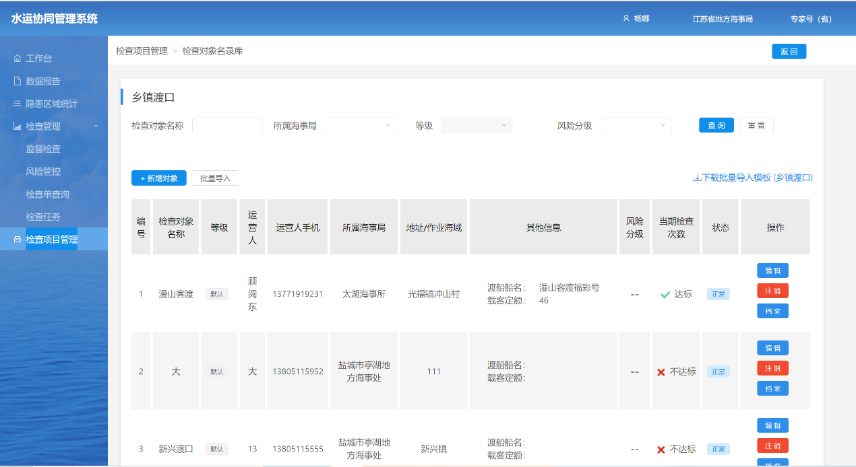
3.3大数据界面UI设计
检查项目管理设计
NANJING AGRICULTURAL UNIVERSITY INTRODUCTION

Slide 47
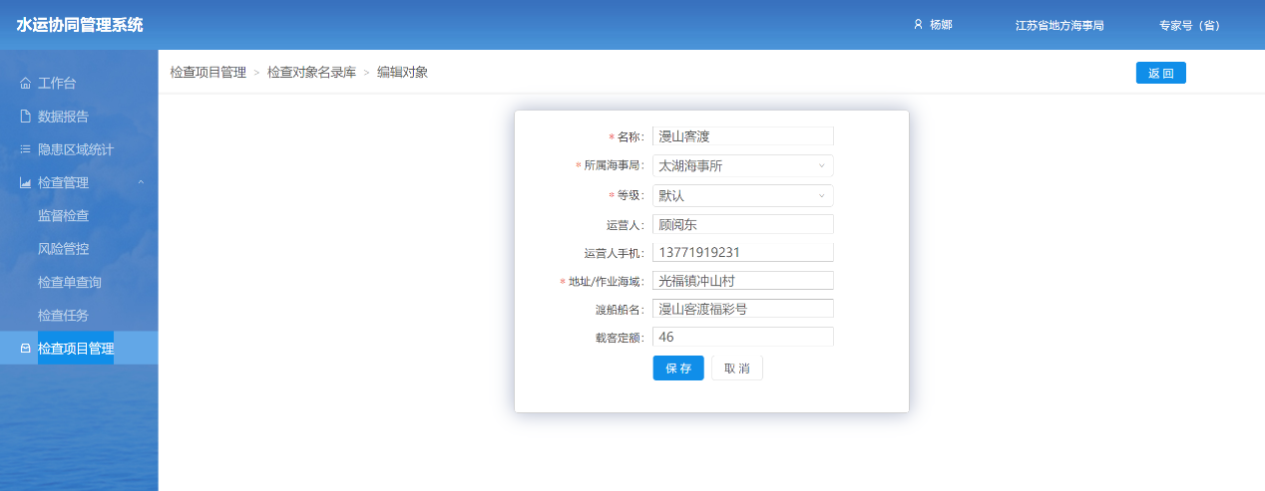
3.3大数据界面UI设计
检查项目管理设计
NANJING AGRICULTURAL UNIVERSITY INTRODUCTION

Slide 48
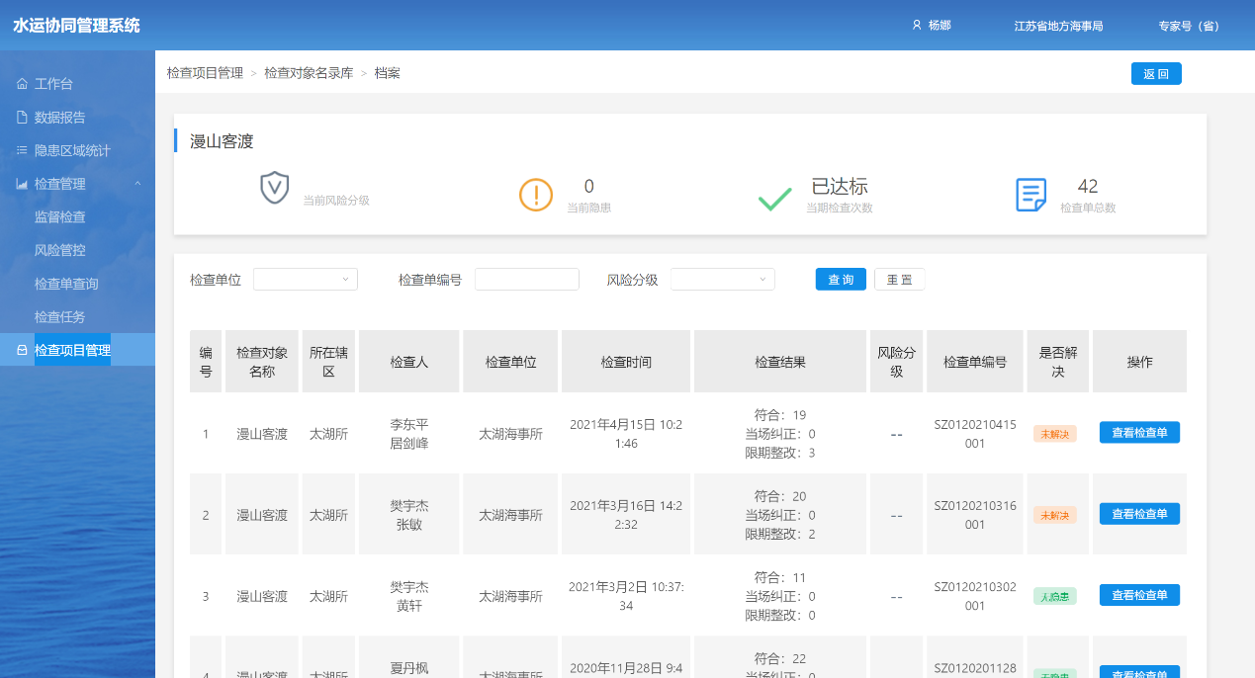
3.3大数据界面UI设计
检查项目管理设计
NANJING AGRICULTURAL UNIVERSITY INTRODUCTION

Slide 49
Part.4
测试报告

Slide 50
4.1性能度量指标测试
响应时间（TTLB）即“timetolastbyte”，指的是从客户端发起的一个请求开始，到客户端接收到从服务器端返回的响应结束，这个过程所耗费的时间，响应时间的单位一般为“秒”或者“毫秒”。响应时间＝网络响应时间+应用程序响应时间。
➢响应时间标准
序号 | 时间度量标准 | 结果
1 | 小于1s | 优
2 | 介于1s-3s | 良
3 | 介于3s-5s | 一般
4 | 大于5s | 差
➢事务能力TPS(transactionperseconde)
服务器每秒处理的事务数；一个事务是指一个客户机向服务器发送请求然后服务器做出反应的过程。客户机在发送请求时开始计时，收到服务器响应后结束计时，一次来计算使用的时间和完成的事务个数。它是衡量系统处理能力的重要指标。
➢并发用户数
同一时刻与服务器进行交互的在线用户数量。
NANJING AGRICULTURAL UNIVERSITY INTRODUCTION

Slide 51
4.2测试案例设计思路
根据上述测试范围测试点进行测试用例的设计。
主要采用黑盒用例设计方法等价类划分法、边界值分析法、错误推测法、场景法。
➢功能测试：确保测试对象的功能正常，其中包括业务流程、数据处理、边界值等功能。
➢用户界面(UI)测试：核实用户与软件之间的交互，确保用户界面会通过测试对象的功能来为用户提供相应的访问或浏览功能，确保UI中的对象按照预期的方式运行，确保各个窗口风格（包括颜色、字体、提示信息、图标、等等）都与需求保持一致，或符合可接受标准，能够保证用户界面的友好性、易操作性，而且符合用户操作习惯
➢流程测试:核实实际业务流程在系统中的完整正确实现。应确保各业务流程内部数据流转及流程之间接口数据的正确，确保角色权限对流程的操作的限制的正确性
➢安全性测试：确保用户登录管理安全、应用程序级别与系统级别的安全的安全性
➢兼容性测试：确保系统在各种不同版本不同类项浏览器下均能正常实现其功能
NANJING AGRICULTURAL UNIVERSITY INTRODUCTION

Slide 52
4.3功能执行
链接测试
表单测试
数据库测试
界面测试
负载/压力测试
易用性
功能测试
兼容性测试
NANJING AGRICULTURAL UNIVERSITY INTRODUCTION

Slide 53
Part.5
项目总结

Slide 54
5.项目总结
1、在项目初期没有进行风险的管理探讨，项目功能集合的详细定义。当项目走了很远，出现很多问题的时候，总算想起要做一个边界定义，但这个时候已经迟了，项目已经变得不可控制。
经验总结：系统原形该在需求分析师的指导下完成，当然开发只是界面的功能模拟，没有底层代码的实现。这样做的目的有三个好处，一是客户很直观的看到他们的系统是什么样子的以及怎么操作，二是这些开发的成果是可以二次利用的，三是可以更好的激发客户的需求。
2、一味的追求快速开发，时间进度。每天都加班加点地工作，造成人员的积极性以及工作效率的降低。
经验总结：项目中有个不变的金三角法则，即时间、功能和资源。我个人的意见是用我们的实际能力按照一个正常的进度去做，一个项目在功能、时间和资源一定的情况下，没有捷径可以走的，必须一步一个脚印。
NANJING AGRICULTURAL UNIVERSITY INTRODUCTION

Slide 55
5.项目总结
3、胡子眉毛一把抓，不分主次。整个项目没有计划什么时间节点完成某一个组织后，再进行下一个阶段的开发计划与实施。摊子铺得太大，软件人员和准备严重不足。
经验总结：根据企业不同的发展阶段，按照规划逐步深入，这样一方面可以避免投资的盲目性，另外一方面在前期的投入收到效果后，再进行下一阶段投入的同时，员工和企业领导也容易接受，软件人员的压力也会相对减少。
4、不注重细节。天下大事，必做于细。1%的错误往往会导致100%的失败。力和项目在开发的时候，仅仅是满足于“软件可以使用”或“功能能够实现”的情况，并没有关注到每个设计、每次改动、每天的操作。
经验总结：在此对之前开发过程中一些可以改进的细节列出，进行总结，在今后的开发中将进行改进。
NANJING AGRICULTURAL UNIVERSITY INTRODUCTION

Slide 56
5.项目总结
（1）软件每一个打开的窗体都应该写上标题，而不能是默认的标题。
（2）操作按钮位置、操作顺序必须一目了然。
（3）软件的功能都加上快捷键，使它适应不同操作习惯的用户。
（4）每一个窗体都加上“关闭”快捷键，当用户需要关闭窗体时，只需要点“ESC”键就可以退出，方便用户的操作。
（5）所有输入文本框都必须按照用户的业务要求进行排列，使用户可以更快更好地输入数据。
（6）进入系统以及退出系统时，如果程序执行比较耗时的代码，应该给出个提醒，而不能让用户傻等，最好放到线程中处理，不能让主线程出现假死状态。
（7）复杂的查询条件，错误提示之后，原来的输入是否都还保存？如果都没有了，用户要再输入一遍会很烦。
（8）查询错误或无结果，必须有提示。
（9）下拉框中的数据必须有排序。
（10）系统中的各种提示必须要合理，不能有误导用户的情况。当然，还有许多需要注意的技术和非技术的细节问题，往往我们技术人员觉得不重要的东西偏偏是用户觉得最重要的。我相信，在软件开发的过程中，你只有琢磨你的用户是怎么想的，你才能使我们的软件更加完美，付出得越多，得到的越多。
NANJING AGRICULTURAL UNIVERSITY INTRODUCTION

Slide 57

感谢您的批评指正
答辩人：杨娜 倪鎏佳 郭晗
NANJING AGRICULTURAL UNIVERSITY INTRODUCTION

